Slide 1
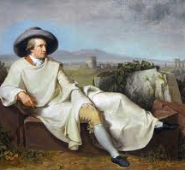
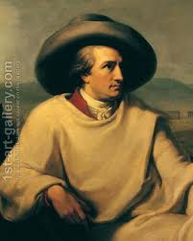
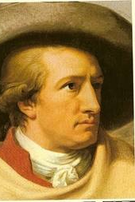
Johann Wolfgang Goethe
[johan volfgang géte]
„Nelze být vždy hrdinou,
ale vždy lze zůstat člověkem.“

Slide 2
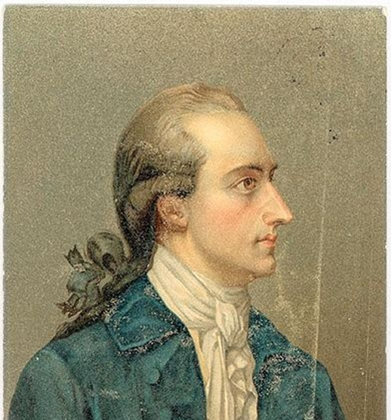
Romantický hrdina - FILM GOETHE
Německo, rok 1772.
Mladý student práv a začínající básník Johann Wolfgang Goethe neprožívá zrovna šťastné období.
Byl vyhozen z důležité zkoušky z práv a jeho otec ho pošle pracovat k Říšskému komornímu soudu do Wetzlaru s cílem „vyhnat mu tu jeho poezii z hlavy“.
Ve své nové profesi se ale osudově a nešťastně zamiluje – jeho vyvolenou je mladá dívka z chudých poměrů Lotte Buff, kterou si má brát Goethův nadřízený.
Zdrcený Goethe se uchyluje k psaní a své zlomené srdce si vylije do románu Utrpení mladého Werthera, který vystihne pocity celé generace a zajistí mu nesmrtelnou slávu.

Slide 3
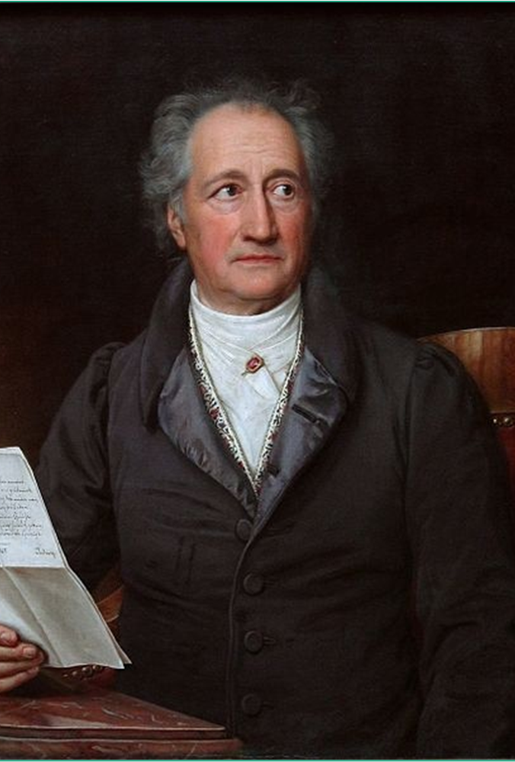
Kdo byl J. W. Goethe?
Největší německý básník
Vrcholný představitel literárního klasicismu*.
Politik - byl dvorním radou a ministrem ve Výmaru
Vědec - studoval přírodní vědy, učinil několik významných objevů
Měl silný vztah k Čechám a k Mariánským Lázním, kde se léčil - zde se také seznámil se svou životní láskou – téměř o 50 let mladší Ulrikou.

Slide 4
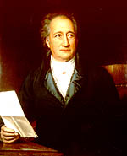
Utrpení mladého Werthera
nejproslulejší román 18. století
je psaný formou dopisů a záznamů z deníku
hrdina románu nemůže najít své místo ve světě plném zla a spáchá sebevraždu
po jeho vydání došlo k hromadnému páchání sebevražd, proto byl zakázán

Slide 5
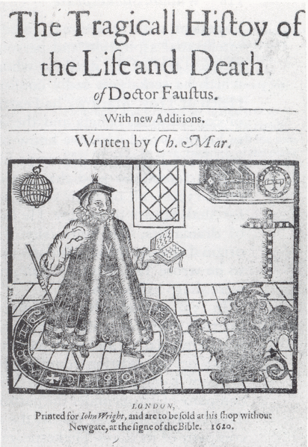
Faust dramatická báseň
První díl:
Doktor Faust je stále nespokojený, touží po novém dobrodružství.
Mefistofeles, který představuje ďábla, mu nabídne své služby.
Faust se rozhodne dát mu svou duši.
Mefistofeles na Fausta nalíčí různé svody světa, chce tím odvézt jeho pozornost od touhy po vědění.
Omladí ho a pošle mu do cesty měšťanku Markétku. Do té se Faust okamžitě zamiluje.
V souboji s ním umírá Markétčin bratr a poté zemře i její matka.
Markétka bojuje s pocitem provinění. Ze zoufalství utopí své a Faustovo dítě, je za tento čin uvězněna a odsouzena k smrti.

Slide 6
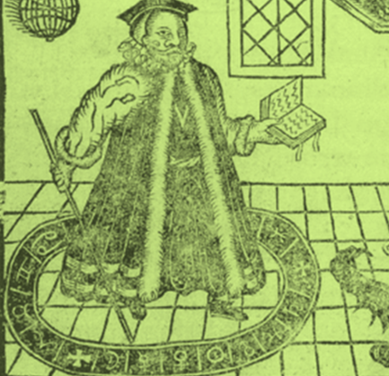
Faust – 2. díl
Faust je z Markétčiny smrti zoufalý, Mefistofeles ho tedy odvede na císařský dvůr.
Tam má zapomenout na své trápení.
Faust se zabere do své vědecké práce a vynalezne papírové peníze.
Zachrání tím říši před úpadkem a získá si císařovu důvěru a vděčnost.
Žádá od císaře za odměnu bažinatou krajinu u moře. Má v plánu tuto krajinu proměnit v úrodnou půdu, na které budou žít lidé.
Podle smlouvy měl Faust svou duši odevzdat Mefistofelovi, ale snaha pomáhat lidem ho zachrání.

Slide 7
SPISOVATELSKÁ JMENOVKA – zápis
Johann Wolfgang Goethe
[johan volfgang géte]
Mnohými považován za nejvýznamnějšího spisovatele všech dob
Německý básník, prozaik, dramatik a politik konce 18. století
Byl mimořádně vzdělaný
Dílo:
Román Utrpení mladého Werthera [vertra]
Rozsáhlá dramatická báseň Faust
ZAPIŠTE SI DO SEŠITU

Slide 8
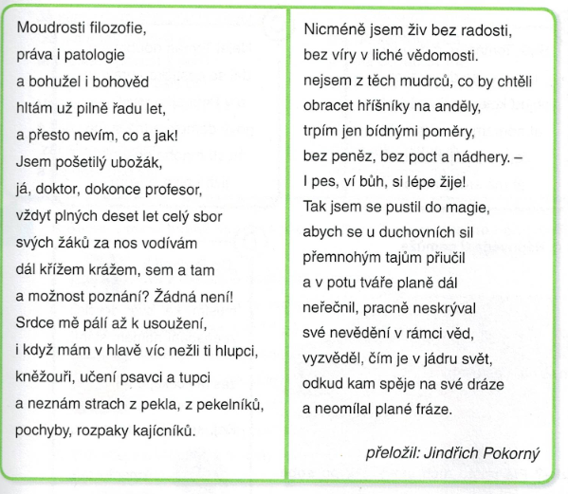

Slide 9
Faustův dům
https://www.youtube.com/watch?v=K2SKSigqEg4

